Slide 1
Finanzierungsmodelle von Service Public im Ländervergleich
Impuls-Referat anlässlich des Podiums zum RTVG-Referendum „Das neue RTVG: Fairer Kompromiss oder ungerechtfertigte Zwangsabgabe?“ vom 21.05.2015, organisiert von SRG Zürich Schaffhausen
Notes:
Bedanken für Einladung, freue mich anlässlich aktueller, Debatte Diskussionsbeitrag zu leisten.

Slide 2
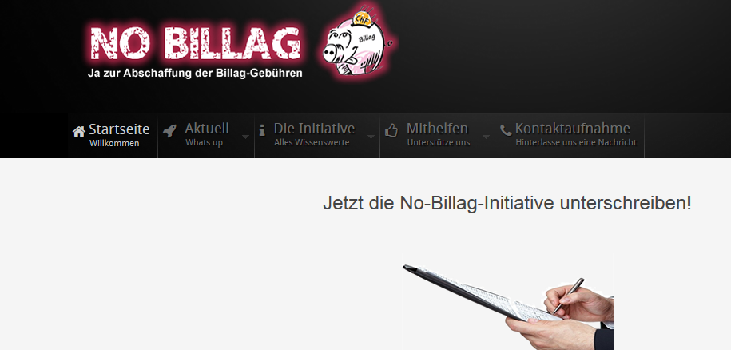
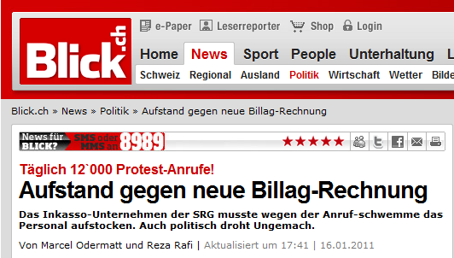
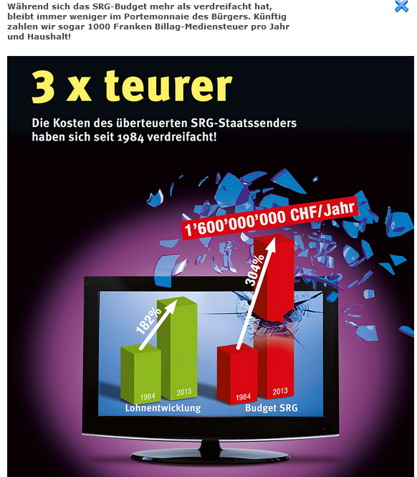
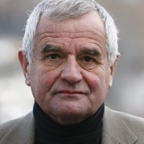
Andreas Blum
Ehemaliger Direktor, Radio DRS
Notes:
Diskussion / Kritik um Billag, SRG nicht neu. Seit rund 5 Jahren aber neu, dass Gebührenfinanzierung z.T. auch von etablierte Politikern, z.T. Medien und Bevölkerung in Frage gestellt wird.
Meiner Meinung nach mit No-Billag-Facebookkampagne 2009/10 begonnen; erste Höhepunkt abstimmung.
Interessant, dass nicht nur von rechts auch von Links: vor Anita Fetz; 2010 bereits auch von Adreas Blum, ehemalige Radiodirektor des Deutschschweizer Radios DRS. Forderte, SRG einen Teil der Gebührengelder wegzunehmen und an Tageszeitungen oder zum Teil an Onlineportale zu verteilen. Damit solle der Wettbewerb im Service public gestärkt werden.

Slide 3
Gebührenfinanzierung:
Sonderfall Schweiz?
1. Modelle der Finanzierung des öffentlichen Rundfunks im Ländervergleich
Notes:
In Anbetracht dieser zum Teil hitzigen und polemischen Debatten möchte ich nun zunächst nüchtern ein paar Fakten zur Gebührenfinanzierung präsentieren. Ich möchte aufzeigen, ob die Schweiz mit ihrer Gebührenfinanzierung im Ländervergleich ein Sonderfall darstellt oder ob sie in bester Gesellschaft ist.

Slide 4
Finanzierungsformen von öffentlichem Rundfunk (2013)
Rundfunkgebühren
Steuern (Staatshaushalt)
Haushaltgebühr eingeführt
Einführung Haushaltgebühr
verzögert
Haushaltgebühr geplant
EBU (2014: 33); Künzler et al (2015: 41)
Notes:
In meisten europäischen Ländern existiert Rundfunkgebühr: rot; einige abgeschafft oder kannten sie gar nicht (orange markierte Länder.) Dort direkt aus Staatshaushalt mit Steuergeldern finanziert
Dies ist bspw. In SP, NL, BE Flandern oder Island der Fall.
Umstellung Haushaltsabgabe erst in
D
Finnland: “Mediensteuer”: direkt vom versteuerten Einkommen abgezogen. Nicht inflationsbedingte => 2014er Parlamentsentscheid führte zur Entlassung von 185 Mitarbeitern
Irland & CH konkret geplant, beides gestoppt
Weitere Pläne für SE; AT ohne dringlichkeit
- Türkei 2% auf Stromrechnung

Slide 5
Gebühreneinzug: Verantwortliche Organisation (2013)
Tochtergesellschaft/Einheit
des öffentlichen Rundfunks
Post
Steuerbehörde /
Staatliche Behörde
Elektrizitätswerke
EBU (2014: 34)
Notes:
Eine weitere interessante Frage ist, WER die Gebühren eintreibt, bzw. einzieht.
Hier finden wir in Europa wiederum eine Reihe von verschiedenen Modellen.
Mit den Steuern in F
Mit Abgaben für Elektrizität oder Telefon Slowakei + Türkei.
Von einer eigenständigen Firma, die unter Aufsicht der Regulierungsbehörde steht, ist dies in der CH + FI der Fall
Eine eigenständige Firm zieht die Gebühren auch in D + A ein; allerdings steht diese Firma dort unter Aufsicht des öffentlichen Rundfunks.
Und in einigen Ländern ist es der öffentliche Rundfunk selber, der die Gebühren eintreibt; dies ist u.a. in Dänemark, Norwegen, Italien, GB der Fall.
---------
Nun stellt sich die Frage, wer die Gebührenhöhe festlegt.
- In vielen Ländern Regierung
Einige Parlament.
Daneben existieren jedoch ein paar interessante Modelle, so in D, A und GB.
Berechnung Gebührenbedarfs
durch unabhängige Expertenkommis-
sion; Bestätigung durch Regierungen
der Bundesländer
Vorschlag durch öffentlichen Rundfunk;
Bestätigung durch Regierung
Indexierung an Lebenshaltungs-kosten; jedoch mit Bestätigung durch Regierung

Slide 6
Kosten des Gebühreneinzugs in Mio. EUR (2013)
Tochtergesellschaft/Einheit
des öffentlichen Rundfunks
Post
Steuerbehörde /
Staatliche Behörde
Elektrizitätswerke
EBU (2014: 34)
Notes:
Besonders kostengünstig: Portugal, PO, CZ, NO; IE
CH eher mittelfeld
=> Zahlen jedoch auch etwas mit Grösse des Lands und Löhnen zu tun => nicht völlig direct vergleichbar

Slide 7
Schwarzseher/-hörerInnen-Quote geschätzt in % (2013)
Tochtergesellschaft/Einheit
des öffentlichen Rundfunks
Post
Steuerbehörde /
Staatliche Behörde
Elektrizitätswerke
17-71%
2-5%
EBU (2014: 34)
Notes:
Wie erfolgreich diese Firmen sind, zeigt eine Studie über die Schwarzhörer-seherquote.
Am Besten funktioniert der Einzug offenbar in
Portugal 2%, AT (3%), DE (5%), Kroatien (3%)
Am schlechtesten in IE (17) IT (27), PO (71)
Alle Andere Länder im mittelfeld 6-16%. CH mittelmässig, Schwarznutzerquote hat sich erhöht: von 4% (2009) auf 8-12%; ähnlich SE; etwas besser UK oder Rumänien (8).
Hier steht die Schweiz sehr gut da, die Schwarzhörer/seherquote ist relativ gering (etwas mehr als 4%).
Kein Zusammenhang, wer Einzug betreibt; auch keiner zwischen West- und Osteurop.
Best pracitice PO

Slide 8
Anteil öffentlicher Finanzierung an den Gesamteinnahmen des öffentlichen Rundfunks in % (2013)
EBU (2014: 29)
Notes:
Rundfunkgebühr wichtig: Haupteinnahmequelle für meiste öffentlichen.
Hinweis auf GB & D

Slide 9
Die Höhe der Rundfunkgebühr (2012): Absolut (in EUR)
Künzler et al. (2013b: 39)
Notes:
Wenn wir die Höhe der Rundfunkgebühren in absoluten Zahlen betrachten, ist die Höhe der Radio- und Fernsehgebühren in der Schweiz hoch und gehört zu den höchsten in ganz Europa (allerdings sind Rundungsfehler und Umrechnungskurse zu beachten, in manchen Statistiken liegt Dänemark vor der Schweiz).
Allerdings ist diese Zahl nicht ganz aussagekräftigt. Wenn wir die Lebensmittel, Krankenkassenprämien, Autokosten etc. ähnlich miteinander vergleichen würden, würde sich in etwa dasselbe Bild zeigen; nämlich dass in der Schweiz alle Güter des täglichen Gebrauchs aber auch Luxusgegenstände zumeist teurer als im Ausland sind.

Slide 10
Die Höhe der Rundfunkgebühr (2012) in % des BIP für Privathaushalte
Künzler et al. (2013b: 39)
Notes:
BIP etwas aussagekräftiger
Immer noch hoch, sinkt aber mit geplanter Haushaltgebühr => Privathaushalte entlastet.

Slide 11
Grösse der Heimmärkte im europäischen Vergleich
(Grossstaaten vs. Kleinstaaten)
Mio.Ew.
D
ES
I
F
UK
NL
BE
A
SE
CH
DK
FI
NO
IS
IE
m²
Notes:
Zudem kommt hinzu, dass die meisten Länder mit hohen Runfunkgebühren Kleinstaaten sind, die kleine Konsumentenmärkte haben. Deshalb ist die Medienversorgung in diesen Ländern automatisch teurer als in den Grossstaaten, die zum Teil bis zu 10x mehr Einwohner haben.
Kleinstaat definiert sich über Einwohnerzahl (nicht Fläche oder wirtschaftliche Stärke)
100 000 – 18 Mio. Ew. => CH, NL (grösster), nordische mit riesiger Fläche aber relativ wenigen EW.
→ Mit Pointer zeigen

Slide 12
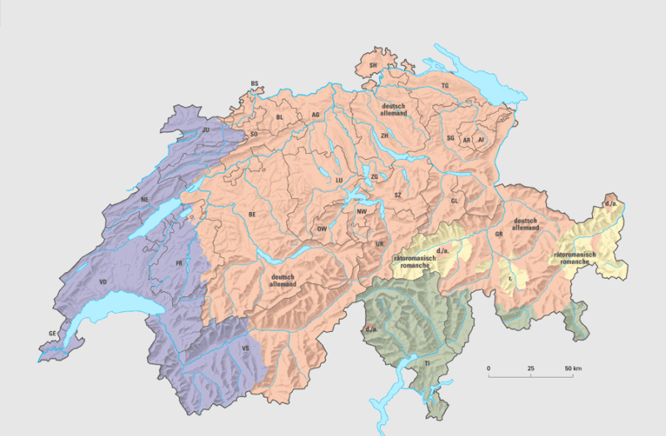
Notes:
Hinzu kommt ein weiterer Umstand der berücksichtigt werden muss: Die Schweiz ist ja bekanntermassen dreisprachig und besitzt damit 3 verschiedene Mediensysteme. Dies bedeutet, dass mit den Gebühren in der Schweiz drei verschiedene Mediensysteme finanziert werden müssen; während in den meisten anderen Ländern die Gebühren für einen einzigen Sprachraum eingesetzt werden können.
Im Gegensatz zum Ausland, wo mit den Gebühren nur eine Sprache, nur 1 Mediensystem bedient werden muss, müssen in der Schweiz 3 Sprachregionen und damit 3 Mediensysteme bedient werden.

Slide 13
SRG SSR Finanzausgleich bezogen auf Gebühren & Werbung (2014),
gerundet in %
Einnahmen total | 71%
Zugewiesene Finanzmittel | 46%
Einnahmen total | 24%
Zugewiesene Finanzmittel | 33%
Einnahmen total | 5%
Zugewiesene Finanzmittel | 22%
Notes:
Financial acquisition means that a part of the income which is generated in the biggest language region is distributed to the two smaller regions.
As you can see on this chart, the german-speaking language regions generats 70% of PSB‘s income (stemming from licence fee and advertisement). However, the german speaking public radio and television companies only receive 46% of SRG total income. The rest of the generated money is transferred to the French and Italian speaking PSB companies.
Thus, whilst the French speaking part only generates 25% of PSB total income it receives 32%. The difference between generated income and the income available is even bigger in the Italien speaking part. This language regions only generats 4% of PSB‘s income but it receives 22%.

Slide 14
Höhe der Rundfunkgebühren für je eine Sprachregion (hypothetisch) basierend auf zugewiesenen Mitteln nach Finanzausgleich in EUR (2012)
eigene Berechnung
Notes:
Berücksichtigen wir die Dreisprachigkeit und dividieren deshalb die Höhe der Gebühren durch drei und vergleichen die Gebühren mit Ländern, die nur eine Sprachregion bedienen müssen, dann sieht die Situation völlig anders aus. Dann besitzt die Schweiz eigentlich sehr tiefe Gebühren.
Oder anders formuliert: Wenn die anderen Länder ebenfalls 3 Sprachregionen bedienen müssten, wären dort die Rundfunkgebühren möglicherweise 3x so hoch.

Slide 15
Umsatz SRG vs. ausländische öffentliche und private Konkurrenten (2013/2014) in Mio. EUR
IfM (2015); SRG SSR (2015)
Notes:
Grösse der SRG im Vergleich zu direkten Konkurrenten
=> Nicht besonders aufgeblähtes Unternehmen

Slide 16
was wird mit den Gebühren finanziert?
2. Verwendung der Rundfunkgebühren

Slide 17
Unterstützung privater Rundfunksender
Betriebsförderung privater
Rundfunkorganisationen
Projektförderung
Künzler et al (2013: 46)
Notes:
Gebührensplitting CH 4% ; soll auf 6 erhöht werden
Auch andere länder fördern Privatrundfunk:
GB: lokalTV (über BBC und damit Gebühr)
IT
FR
Andere Modelle IE + AT: Fonds zur Unterstützung Produktionen/Programmreihen, auf die sich private (in IE auch öffentliche) bewerben können.

Slide 18
Ja, aber…
Darf man Radio- und
TV-Gebühren erheben?
3. Zur Legitimität der Rundfunkgebühr

Slide 19
Normative, demokratietheoretische Begründung
Grundlagen der Demokratie: Vernünftige Entscheidung durch Kritik, Diskussion und Deliberation ermöglichen.
Voraussetzungen:
  Gewaltenteilung, freie Meinungsäusserung, Beteiligung aller BürgerInnen an politischen Entscheidungen
  publizistische Massenmedien, die Leistungen für die Demokratie erbringen
    Information der Bürger;
    Forum für Debatten bieten,
    Kontrolle/Kritik der Regierenden und anderen mächtigen Institutionen (4. Gewalt)
    Kulturelle Funktionen ausüben: Zugang zu gesellschaftlichen Wertvorstellungen, Lebenswelten, Bildung, Kulturgütern etc. geben (ev. auch durch Unterhaltung)
  Medienvielfalt (Vielfalt Meinungen, Gesellschaftsgruppen etc.)
    => Gesellschaft hat sicherzustellen, dass Medien die demokratierelevanten Leistungen erbringen
Habermas (2006); Haller/Kölz 2004)
Notes:
Demokratie Versuch, Grundannahmen der europäischen Aufklärung in die Realität umzusetzen.
Damit Demokratie funktioniert, müssen die Medien bestimmte Voraussetzungen / Bedingungen erfüllt sein:
Gewaltentrennung; Medienfreiheit; genügt alleine nicht: Es braucht Vielfalt an publizistischen/journalistischen Medien, die bestimmte Leistungen für die Demokratie erbringen.
=> Ermöglicht „vernünftige“ Entscheidung im Sinne der Aufklärung
=> Gesellschaft muss sicherstellen, dass die Medien diese demokratierelevanten Leistungen erbringen. Eine Möglichkeit, dies sicherzustellen, ist ein gebührenfinanzierter öffentlicher Rundfunk. Allerdings darf es dabei nicht zu direkten Eingriffen in die Inhalte kommen; staatliche Eingriffe müssen Unabhängigkeit der Medien sicherstellen

Slide 20
Medienökonomische Begründung
Öffentliches Gut:
    Nicht-Rivalität beim Konsum
    Nicht-Ausschluss bei Zahlungsverweigerung
Strukturprobleme des Wettbewerbs
    Economies of scope: Verbundvorteile
    Economies of scale: Hohe Fixkosten
Informationsmängel
Meritorisches Gut
Heinrich (2001)
Notes:
Nun kann man sagen, das normative Zeug ist schön und gut, aber es verstösst gegen den wirtschaftlichen Wettbewerb. Dies muss jedoch nicht der Fall sein. Die Wirtschaftstheorie sagt klar, dass bestimmte Voraussetzungen erfüllt sein müssen, damit Wettbewerb überhaupt funktionieren kann. Falls Voraussetzungen nicht gegeben, kann die unsichtbare Hand des Markts nicht funktionieren, oder nur unvollständig.
=> In diesem Fall staatliche Eingriffe oder öffentliche Finanzierung aus wirtschaftstheoretischer Sicht legitim.
Ist im Medienbereich der Fall: Viele Merkmale zu finden, die auf ein Marktversagen hindeuten, die also einen vollständigen Wettbewerb verhindern.
Öffentliches Gut:
Konsum durch eine Person kann Konsum anderer Person nicht einschränken (Nicht-Rivalität)
Ausschluss von Konsumenten nur schwierig möglich (Nicht-Ausschluss), lediglich bei Pay-TV aber auch dort nicht vollständig (kann andere vor den TV nach Hause einladen)
- Strukturprobleme des Wettbewerbs:
Ec of scope: Verbundvorteile bei Herstellung verschiedener Produkte innerhalb desselben Unternehmens (Kontrolle Verwertungskette)
- ec. of scale: Fixkosten riesig => Grössenvorteile: Stückkosten sinken mit zunehmender Grösse Unternehmen/Absatz => begünstigt Monopolisierung Durschnittskosten der Produktion sinken mit steigendem Verkauf wegen hoher Fixkosten
=> wenn Produktionskosten einer TV-Sendung sind gleich, egal ob die Sendung für 5000 oder 50‘000 Personen produziert wird
=> Fixkosten lassen sich in Kleinstaaten auf weniger Personen verteilen
Informationsmängel: Qualität für Konsumenten schlecht einzuschätzen; erst nach Konsum des Guts => keine richtige Kaufentscheidung
- Meritorische Güter: Konsum ist gesellschaftlich erwünscht, tatsächlicher Konsum liegt aber niedriger (z. B. wäre es wünschenswert, wenn viele Leute Auslandsnachrichten schauen. Konsum gesellschaftlich erwünscht obwohl zu wenig nachgefragt wird, damit es privatwirtschaftlich finanziert wird;
-----
Jede Finanzierungsform hat Vor- und Nachteile. Gibt es im Medienmarkt Unternehmen, die sich auch verschiedene Art und Weise finanzieren, ist dies gut. So gleicht die eine Finanzierungsform die Nachteile der anderen aus.
=> Schafft Vielfalt.

Slide 21
Soll öffentliche Finanzierung und öffentlicher Rundfunk eine Zukunft haben? Falls Ja: Wie?
4. Fazit / Diskussionsausblick

Slide 22
Zukunftsfähigkeit Radio- und Fernsehgebühren?
Demokratietheore-tisch wünschenswert
medienökonomisch legitim
Politische Frage
Notes:
Ob Gebühren zukunftsfähig sind, hängt von der politischen Unterstützung durch die BürgerInnen und PolitikerInnen ab.
Glaubwürdigkeit und Transparenz
Service-public-Leistung bekannt machen, z.B.
«Statement of promises» (BBC)
Qualitätsmassnahmen und Ergebnisse veröffentlichen
Kommunikationsmassnahmen: Medienkonsumenten mit humorvollem Youtube-Video danken (SVT)
Unabhängigkeit von Politik und Wirtschaft wahren:
Unabhängigkeit bei Festlegung Gebührenhöhe und Gebühreneinzug
Keine zu grosse Abhängigkeit Werbewirtschaft
Die gebührenfinanzierten öffentlichen und privaten Sender können etwas tun, um die politische Unterstützung dieser besonderen Finanzierungsform durch Bürger und Politiker zu erhalten.

Slide 23
Literatur
EBU - European Broadcasting Union (2014): Funding of Public Service Media 2014. Grand-Saconnex: EBU.
Habermas, Jürgen (2006): Political Communication in Media Society: Does Democracy Still Enjoy an Epistemic Dimension? The Impact of Normative Theory on Empirical Research. In: Communication Theory 16, Heft 4. S. 411-426.
Haller, Walter / Kölz, Alfred (2004): Allgemeines Staatsrecht. Basel/Genf/München: Helbing & Lichtenhahn.
Heinrich, Jürgen (2001): Medienökonomie. Band 1: Mediensystem, Zeitung, Zeitschrift, Anzeigenblatt. Wiesbaden: Westdeutscher Verlag. 2., überb. und akt. Auflage.
Künzler, Matthias/Herzig Gainsford, Yvonne/Arnet, Martin (2015): Finanzierungs- und Organisationsmodelle von Service Public in westeuropäischen Kleinstaaten, den USA und Neuseeland. Chur: IMP. Auf: http://www.htwchur.ch/multimedia-production/forschung-und-dienstleistung/finanzierungs-und-organisationsmodelle-von-service-public.html
Künzler, Matthias/Puppis, Manuel/Schweizer, Corinne/Studer, Samuel (2013a): Regulierungs-Monitoring 2012/2013: Monitoring-Report "Finanzierung des öffentlichen Rundfunks". Zürich: IPMZ. Auf: http://www.bakom.admin.ch/themen/radio_tv/01153/01156/04513/index.html?lang=de.
Künzler, Matthias/Puppis, Manuel/Schweizer, Corinne/Studer, Samuel (2013b): Regulierungs-Monitoring 2012/2013: Monitoring-Report "Medienförderung". Zürich: IPMZ. Auf: http://www.bakom.admin.ch/themen/radio_tv/01153/01156/04513/index.html?lang=de.
SRG SSR (2015): Geschäftsbericht 2014. Bern: SRG SSR. Auf: http://www.srgssr.ch/fileadmin/pdfs/SRG%20SSR%20GB%202010%20-%20Jahresrechnung.pdf.

